Slide 1
Логические задачи, как средство развития мышления младших школьников на уроках математики в начальных классах.
Подготовила :
учитель начальных классов,
педагог- исследователь
Абдраимова О.Н.
КГУ «Общеобразовательная школа №6 города Сарани

Slide 2
Логическое мышление — это не врождённый талант, его необходимо развивать.
Возможно, вас удивит, что ребёнок легко справляется с логическими задачами, которые казались вам трудными, и предлагает решения, о которых вы не подозревали. Дело в том, что детское мышление ещё не подвержено шаблонам и стереотипам. Важно помочь ребёнку сохранить эту пластичность ума. Чем раньше он начнёт развивать логику, тем легче ему будет учиться в дальнейшем.

Slide 3
Зачем развивать логику у ученика?
Чтобы постоянно развиваться.
Технологии прогрессируют с огромной скоростью и требует того же от человека. Не оказаться за бортом цивилизации сможет только живой и пластичный ум.
Чтобы правильно формулировать вопросы.
Это важнейшее умение и для учёбы, и для жизни. Чтобы получать быстрые и точные ответы, вопросы нужно уметь грамотно задавать.
Чтобы отличать правду ото лжи.
Информационное пространство переполнено противоречивыми сведениями. Развитая логика поможет сопоставить факты, сравнить источники и не стать жертвой обмана.
Чтобы находить нестандартные решения.
И дело даже не в том, что это ключевой навык для работы в самой высокооплачиваемой сфере — IT. Ни в одной профессии, подразумевающей интеллектуальный труд, не обойтись без изобретательности.
1
2
3
4

Slide 4
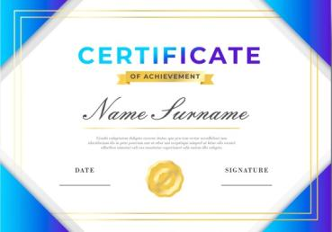
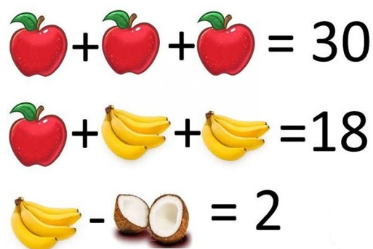
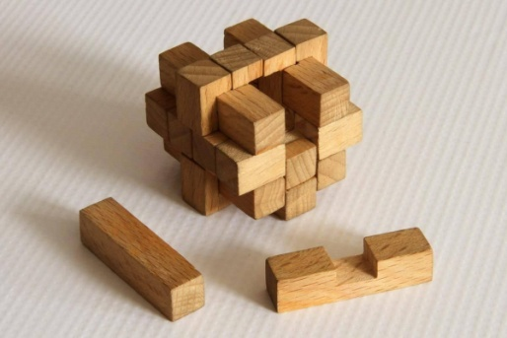
Приемы работы
Логические задачи
Многие задачки на логику придуманы тысячи лет назад, но актуальны до сих пор. Зачастую они сформулированы забавно, так что искать остроумные ответы на них весело и увлекательно..
Интеллектуальные игры
Играя с ребёнком в домино, шашки, шахматы, точки, вы не только весело проводите время, но и развиваете мышление ребёнка.
Головоломки
Ассортимент «игр для ума» на любой вкус и возраст — всевозможные лабиринты, пазлы, кубики Рубика и целые научно-исследовательские наборы.

Slide 5
Приемы работы
Развивающие сервисы
В Сети существуют специальные платформы, на которых собраны различные задачи на развитие логики у детей. Процесс их решения напоминает игру с разными уровнями сложности.
Компьютерные игры
Вопреки распространённому убеждению, далеко не все они пустая трата времени. В интернете найдётся огромное количество игр на развитие логики — от простейших «Тетриса» и «Лайнс» до «Майнкрафта» с его неисчислимыми возможностями.

Slide 6
Виды логических задач
Истинностные задачи
Задачи на пересечение и объединение множеств
Задачи типа «Кто есть кто?»
Задачи на перебор вариантов
Задачи на переливание
Задачи на взвешивание
Задачи, решаемые с конца

Slide 7
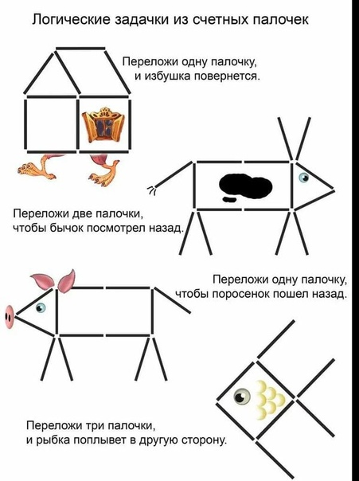
Развитие логического мышления в 1-2 классе

Slide 8
Развитие логического мышления в 3 классе

Slide 9
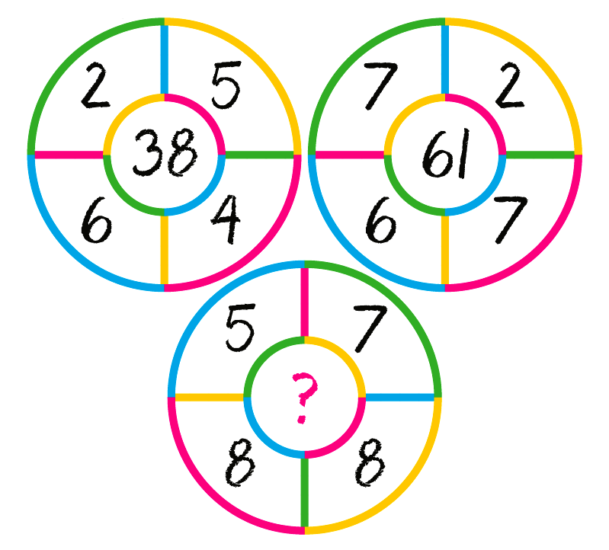
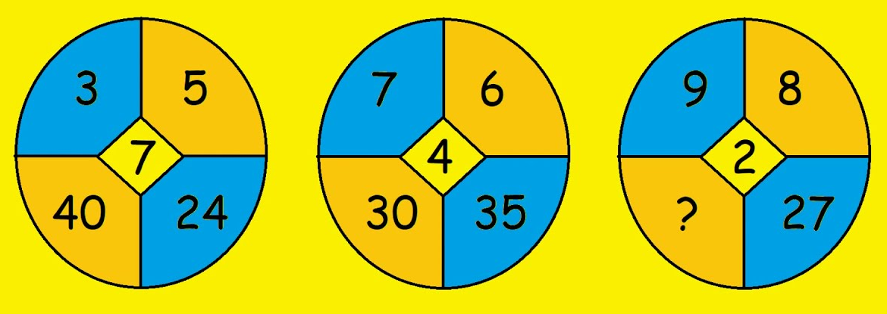
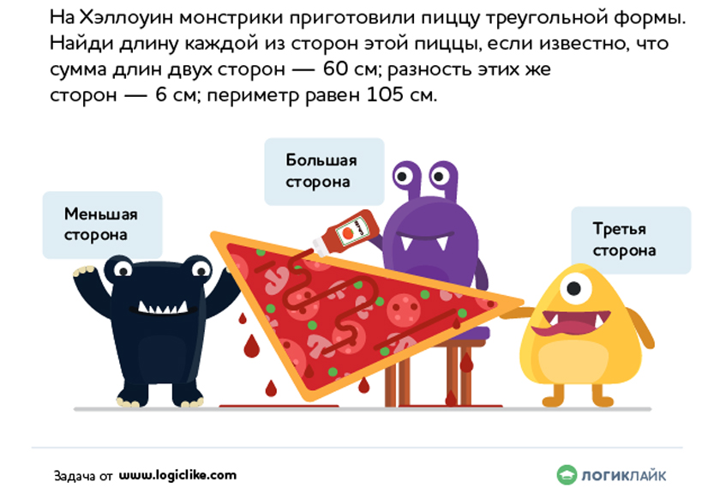
Развитие логического мышления в 4 классе

Slide 10
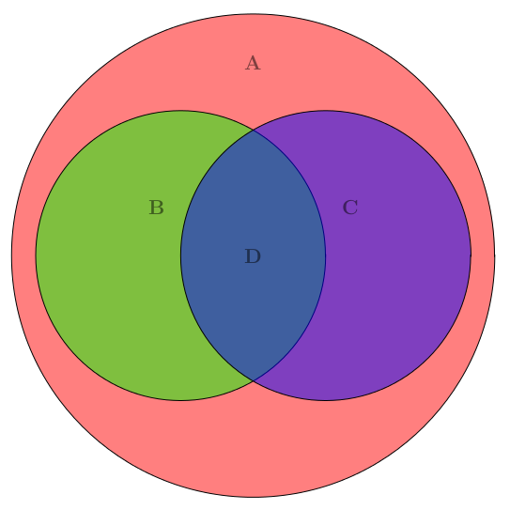
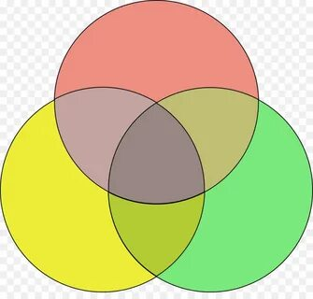
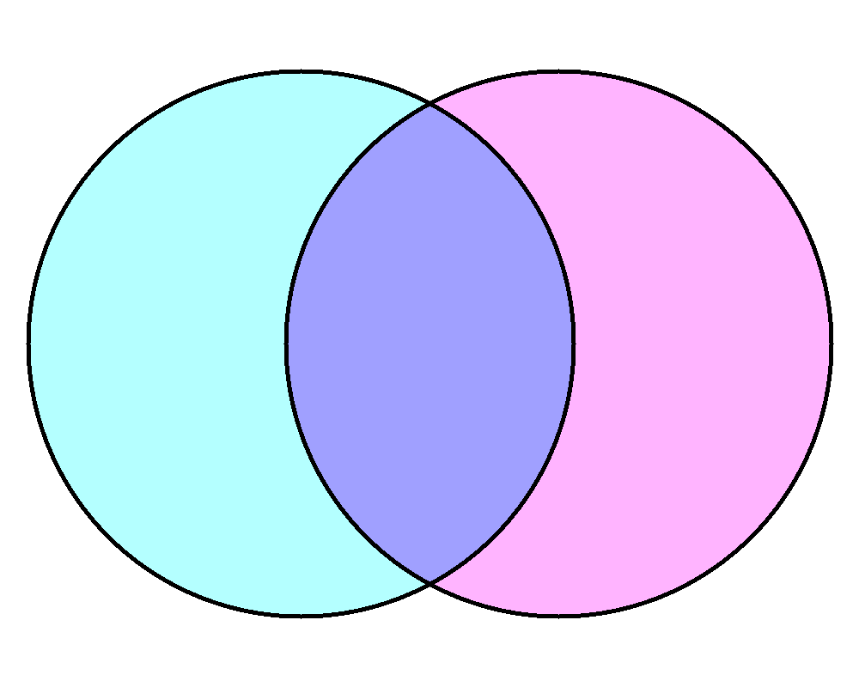
Решение задач с помощью кругов Эйлера
Круги Эйлера – это геометрическая схема, которая помогает находить и/или делать более наглядными логические связи между явлениями и понятиями. А также помогает изобразить отношения между каким-либо множеством и его частью
Круги Эйлера – это тот метод, который наглядно демонстрирует: лучше один раз увидеть, чем сто раз услышать. Его заслуга в том, что наглядность упрощает рассуждения и помогает быстрее и проще получить ответ.

Slide 11
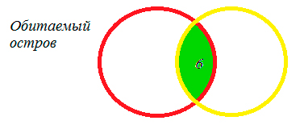
Решение задач с помощью кругов Эйлера
Некоторые ребята из нашего класса любят ходить в кино. Известно, что 15 ребят смотрели фильм «Обитаемый остров», 11 человек - фильм «Аватар», из них 6 смотрели и «Обитаемый остров», и «Аватар».
Сколько человек смотрели только фильм «Аватар»?
Решение:
Чертим два множества таким образом:
6 человек, которые смотрели фильмы «Обитаемый остров» и «Аватар», помещаем в пересечение множеств.
1. 15 - 6 = 9 - человек, которые смотрели только «Обитаемый остров»,
2. 11- 6 = 5 - человек, которые смотрели только «Аватар».
Получаем:
Ответ: 5 человек.
Аватар

Slide 12
Решение задач с помощью кругов Эйлера
Каждый из 35 четвероклассников является читателем, по крайней мере, одной из двух библиотек: школьной и районной. Из них 25 человек берут книги в школьной библиотеке, 20 - в районной.
Сколько четвероклассников:
Являются читателями обеих библиотек;
Не являются читателями районной библиотеки;
Не являются читателями школьной библиотеки;
Являются читателями только районной библиотеки;
Являются читателями только школьной библиотеки?

Slide 13
Решение задач с помощью кругов Эйлера
1) 20+ 25 - 35 = 10 (человек) - являются читателями обеих библиотек. На схеме это общая часть кругов.
2) 35 - 20 = 15 (человек) - не являются читателями районной библиотеки,
3) 35 - 25 = 10 (человек) - не являются читателями школьной библиотеки
4) 35- 20 = 10 (человек) - являются читателями только районной библиотеки,
5) 35- 20 = 15 (человек) - являются читателями только школьной библиотеки.

Slide 14
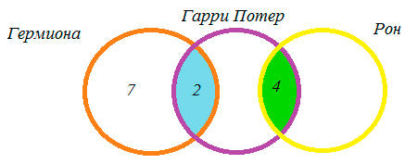
Решение задач с помощью кругов Эйлера
Задание
На полке стояло 26 волшебных книг по заклинаниям, все они были прочитаны Гермионой, Гарри Поттером или Роном.
При этом не было не одной книги, которую бы прочитали все.
4 книги прочитали и Гарри Поттер, и Рон.
Гермиона прочитала 7 книг, которых не читали ни Гарри Поттер, ни Рон, и две книги, которые читал Гарри Поттер. Всего Гарри Поттер прочитал 11 книг.
Сколько книг прочитали только Гарри Поттер и только Рон?
Решение:
Учитывая условия задачи, сделаем чертеж:

Slide 15
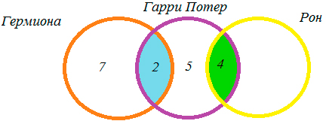
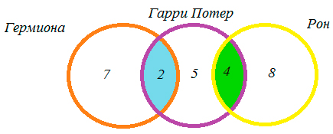
Решение задач с помощью кругов Эйлера
Так как Гарри Поттер всего прочитал 11 книг, из них 4 книги читал Рон и 2 книги - Гермиона, то 11 - 4 - 2 = 5 - книг прочитал только Гарри.
Следовательно, 26 - 7 - 2 - 5 - 4 = 8 - книг прочитал только Рон.

Slide 16
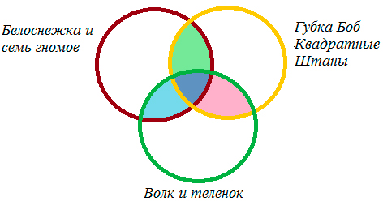
Решение задач с помощью кругов Эйлера
Второклассники заполняли анкету с вопросами об их любимых мультфильмах. Оказалось, что большинству из них нравятся «Белоснежка и семь гномов», «Губка Боб Квадратные Штаны» и «Волк и теленок». В классе 38 учеников. «Белоснежка и семь гномов» нравится 21 ученику. Причем трем среди них нравятся еще и «Волк и теленок», шестерым - «Губка Боб Квадратные Штаны»,
а один ребенок одинаково любит все три мультфильма. У «Волка и теленка» 13 фанатов, пятеро из которых назвали в анкете два мультфильма. Надо определить, скольким же второклассникам нравится «Губка Боб Квадратные Штаны».

Slide 17
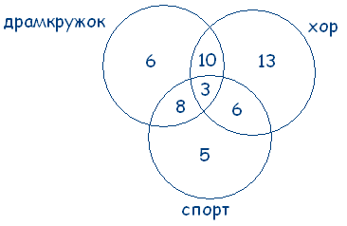
Решение задач с помощью кругов Эйлера
В летнем лагере 70 ребят. Из них 27 занимаются в драмкружке, 32 поют в хоре, 22 увлекаются спортом.
В драмкружке 10 ребят из хора, в хоре 6 спортсменов, в драмкружке 8 спортсменов; 3 спортсмена посещают и драмкружок и хор.
Сколько ребят не поют, не увлекаются спортом, не занимаются в драмкружке? Сколько ребят заняты только спортом?

Slide 18
Решение задач с помощью кругов Эйлера
70 – (6 + 8 + 10 + 3 + 13 + 6 + 5) = 19 – ребят не поют, не увлекаются спортом, не занимаются в драмкружке. Только спортом заняты 5 человек.
Ответ. 5 человек заняты только спортом.

Slide 19
Решение задач с помощью кругов Эйлера

Slide 20
Задачи на переливание
Тому Сойеру нужно покрасить забор. Он имеет 12 л краски и хочет отлить из этого количества половину, но у него нет сосуда вместимостью в 6 л. У него 2 сосуда: один – вместимостью в 8 л, а другой – вместимостью в 5 л. Каким образом налить 6 л краски в сосуд на 8 л? Какое наименьшее число переливаний необходимо при этом сделать?
Ходы | 1 | 2 | 3 | 4 | 5 | 6 | 7 | 8
12 л | 12 | 4 | 4 | 9 | 9 | 1 | 1 | 6
8 л |  | 8 | 3 | 3 | - | 8 | 6 | 6
5 л |  |  | 5 |  | 3 | 3 | 5

Slide 21
Задачи на переливание
Однажды Винни-Пух захотел полакомиться медом и пошел к пчелам в гости. По дороге нарвал букет цветов, чтобы подарить труженицам пчелкам.
Пчелки очень обрадовались, увидев мишку с букетом цветов, и сказали: «У нас есть большая бочка с медом. Мы дадим тебе меда, если ты сможешь с помощью двух сосудов вместимостью 3 л и 5 л налить себе 4 л!»
Винни-Пух долго думал, но все-таки смог решить задачку. Как он это сделал?
Ходы | 1 | 2 | 3 | 4 | 5 | 6
5л | 5 | 2 | 2 |  | 5 | 6
3л |  | 3 |  | 2 | 2 | 3

Slide 22
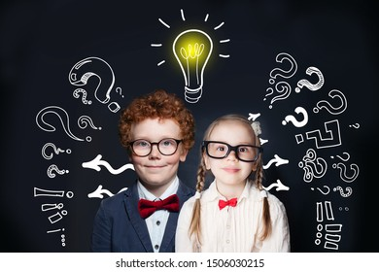
Пара советов напоследок:
Не ограничивайтесь только точными науками. Проводите с учениками творческие игры: предложите нарисовать предмет по описанию его свойств, или составить рассказ, используя заданные словосочетания. Такие занятия не только тренируют логическое мышление, но и развивают фантазию и помогают ребёнку раскрыть творческий потенциал.
Не стоит заниматься развитием логики ребёнка слишком серьёзно. Лучше превратите занятия в игру. В будущем нашим ученикам придётся решить немало по-настоящему серьёзных задач и находить выходы из непростых ситуаций. А пока пусть учатся справляться с трудностями в игре.

Slide 23
СПАСИБО ЗА ВНИМАНИЕ

